Slide 1

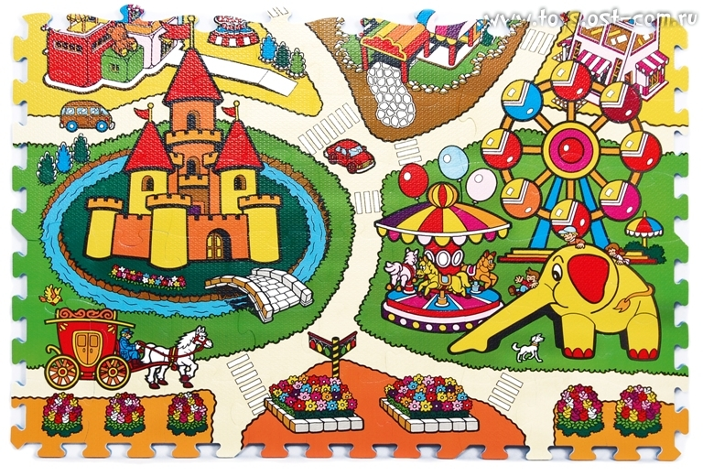
Місто
Майстрів

Slide 2


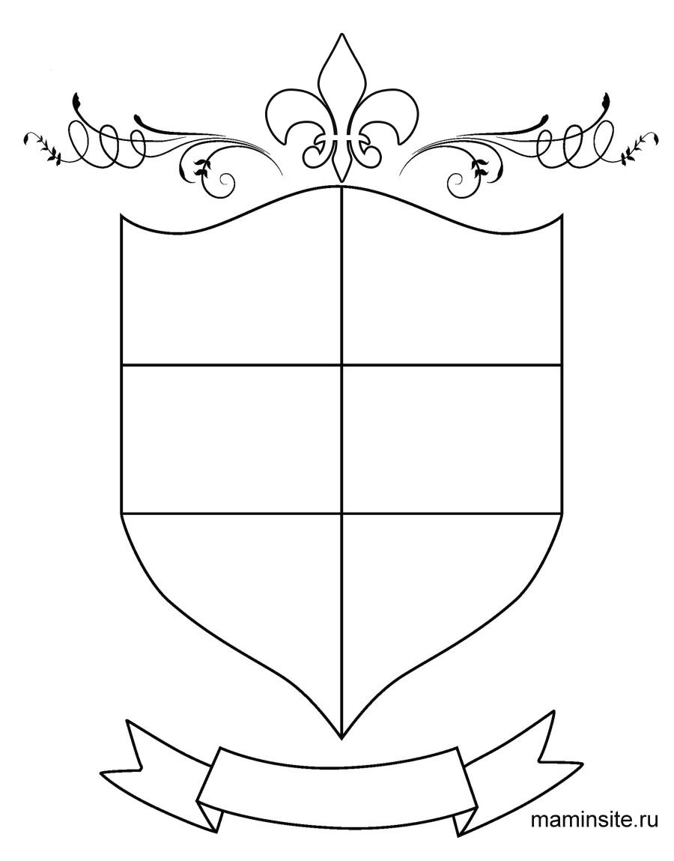
Герб міста

Slide 3
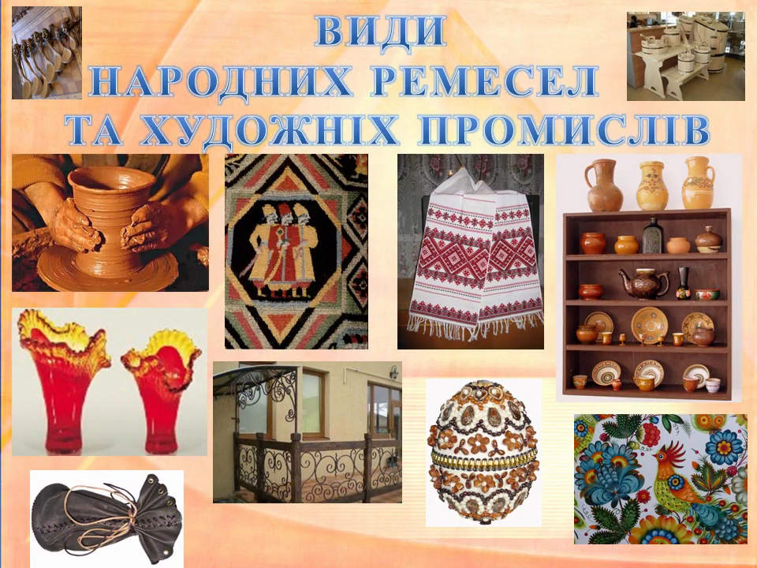

Slide 4
петриківський розпис обробка шкіри
різьбярство
плетіння
бондарство
стельмаство
обробка каменю
теслярство
столярство
шевство
кравецтво
гончарство
ковальство
золотарство
гутництво
ткацтво
килимарство
вишивка
писанкарство
петриківський розпис обробка шкіри

Slide 5
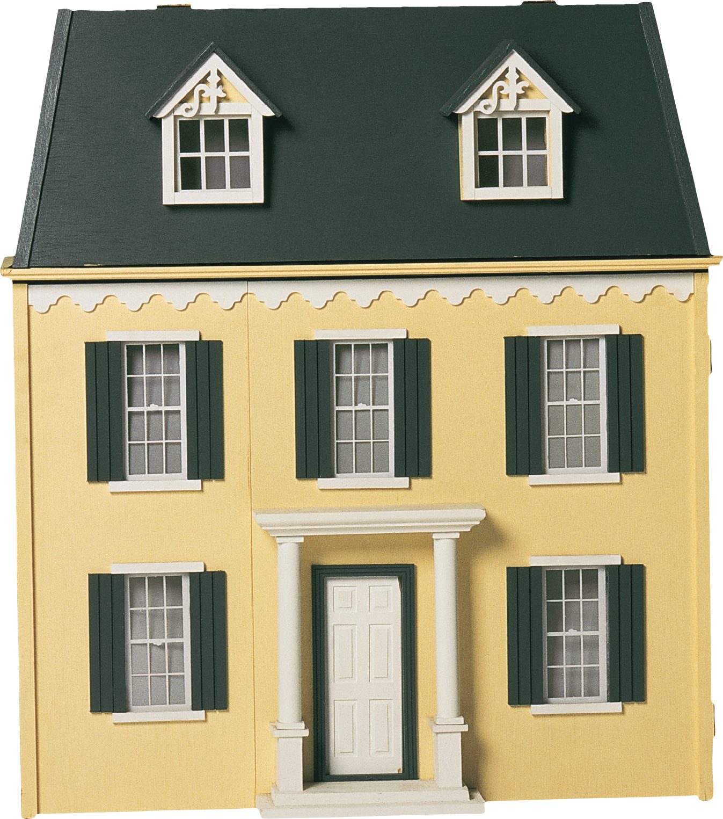
Музей забутих речей

Slide 6
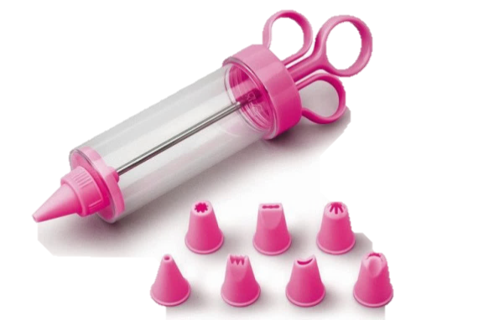
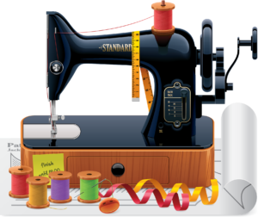

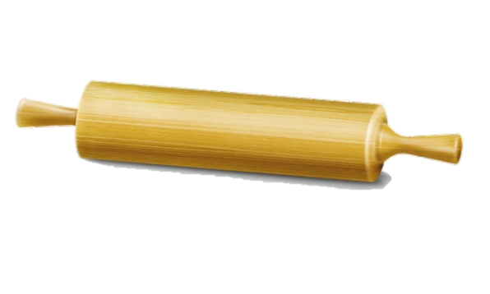
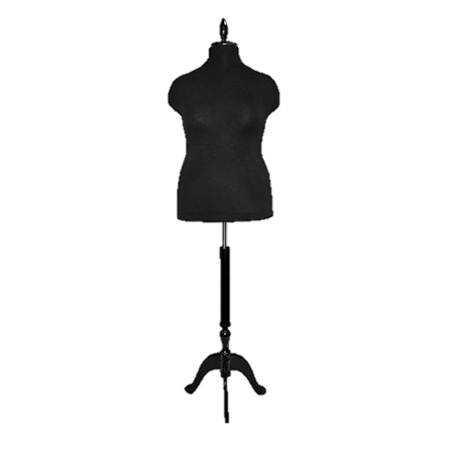
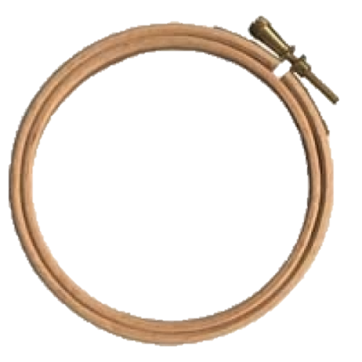
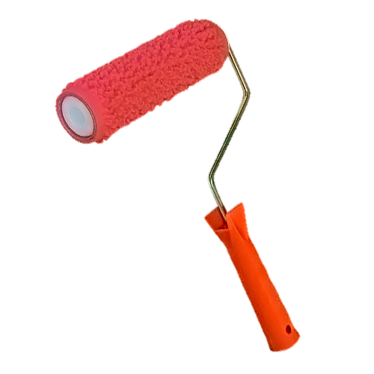
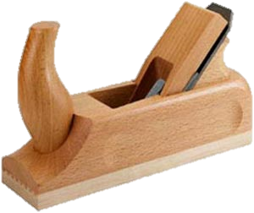
Кравець
Кондитер
Швачка
Вишивальниця
Сантехнік
Маляр
Столяр
Пекар

Slide 7
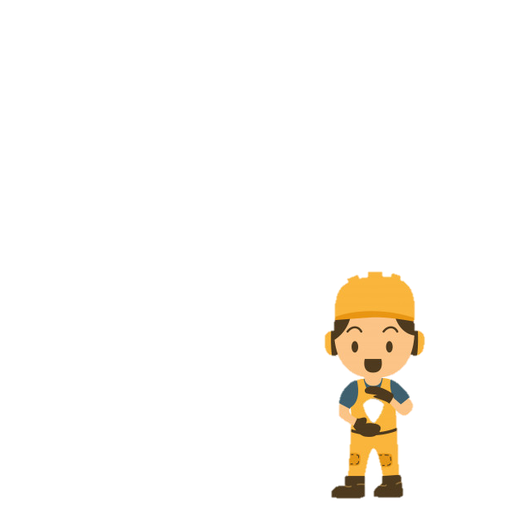
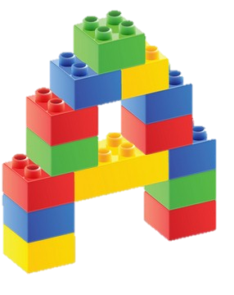
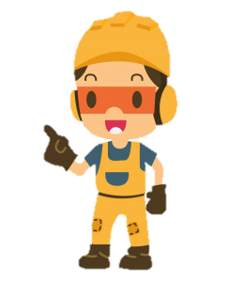

Бюро
Конструкторів

Slide 8
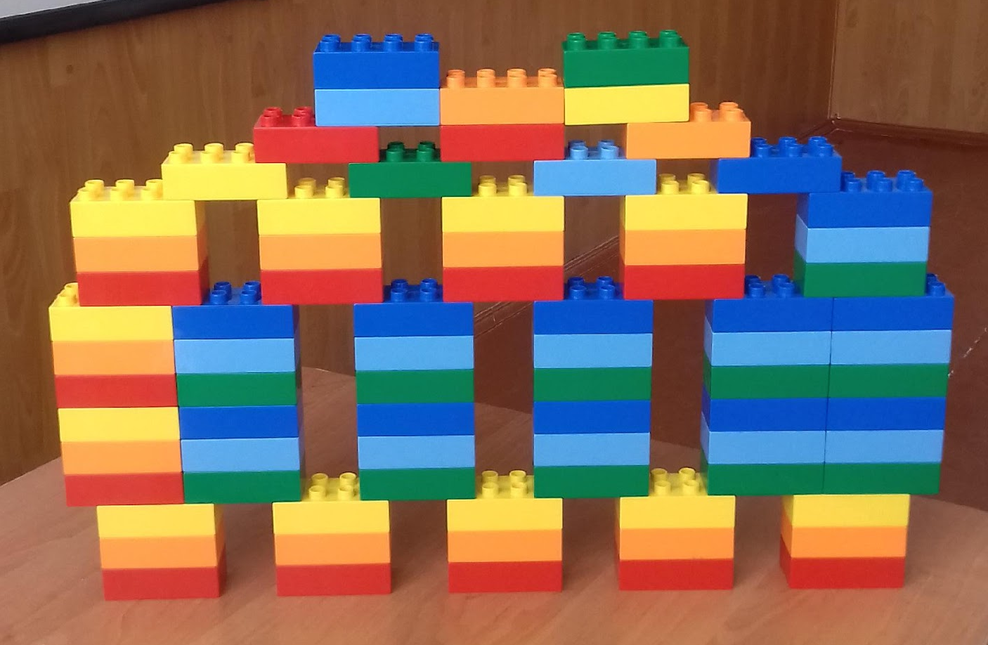

Slide 9
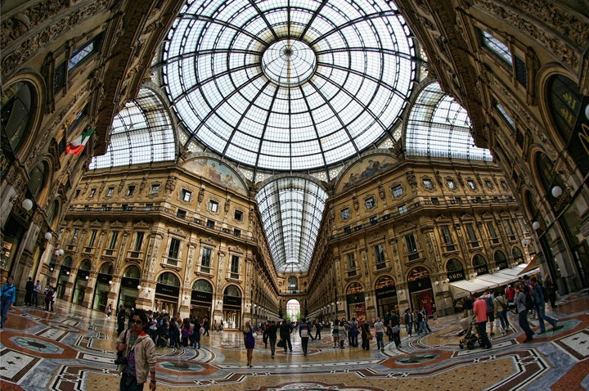
Вражаючі
архітектурні споруди

Slide 10
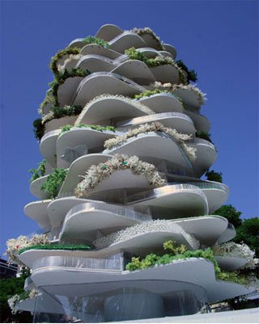
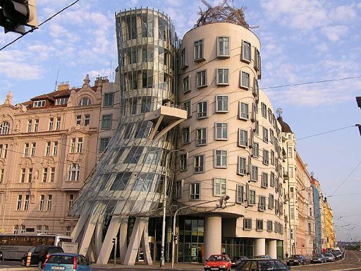
Дім-кактус
Танцюючий будинок

Slide 11
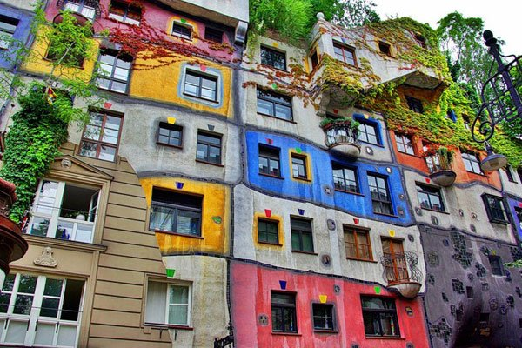
Різнокольоровий будинок

Slide 12
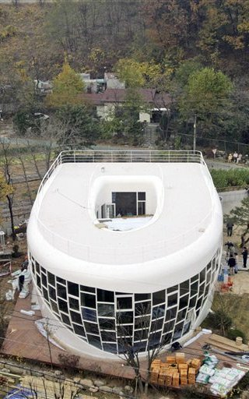
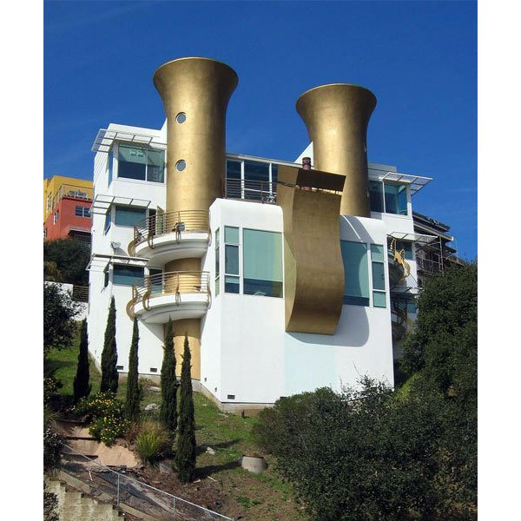
Будинок-
унітаз
Дім-
саксофон

Slide 13
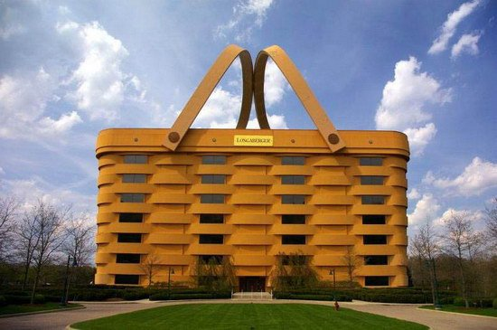
Будинок-кошик

Slide 14
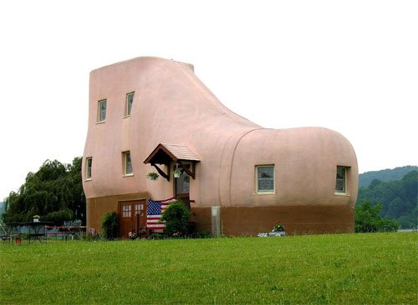
Будинок-черевик

Slide 15
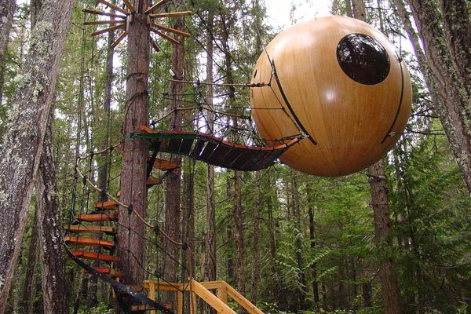
Будинок вільних духом

Slide 16
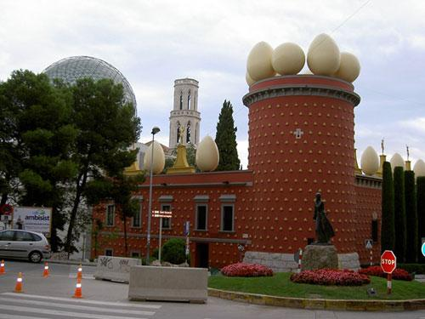
Будинок-музей
Сальвадора Далі

Slide 17
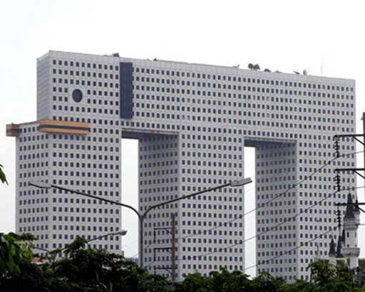
Будинок-слон

Slide 18
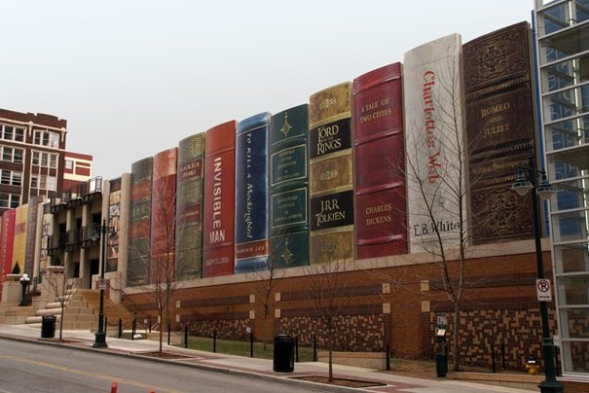
Будинок-книга

Slide 19
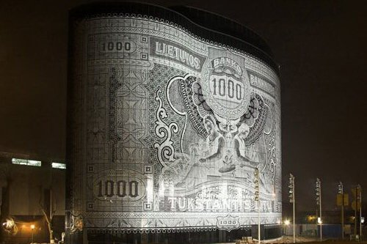
Будинок-банкнота

Slide 20
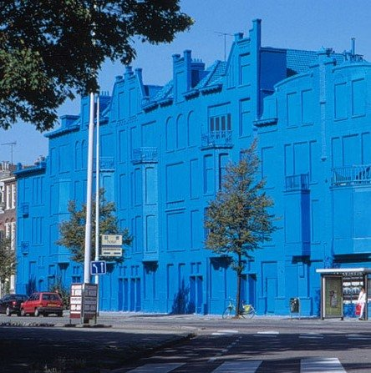
«Заморожений» будинок

Slide 21
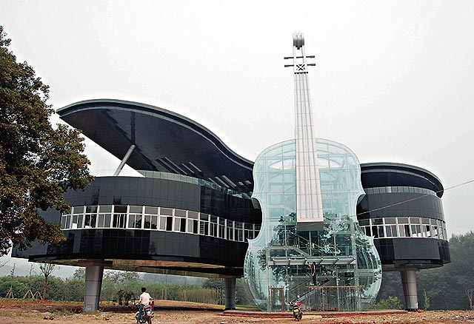
Будинок-рояль
зі скрипкою

Slide 22
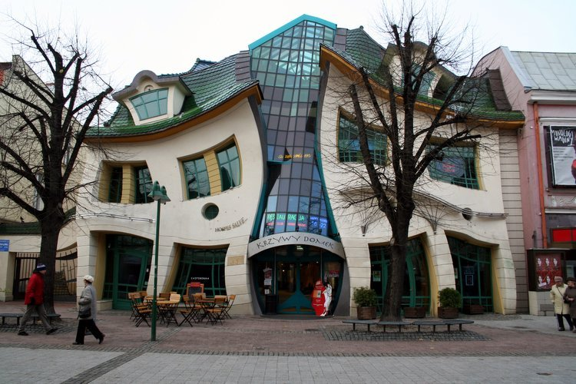
Кривий будинок

Slide 23
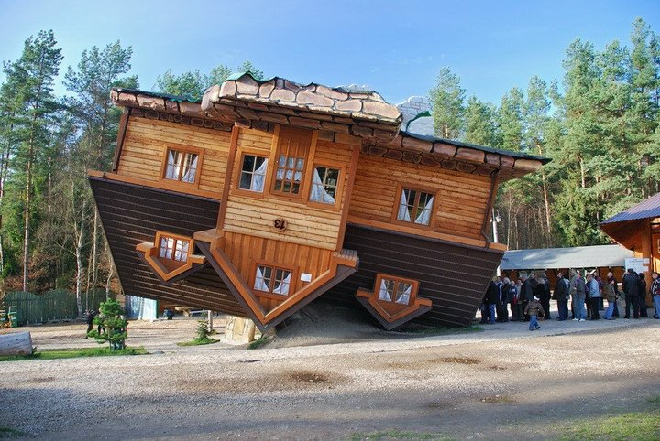
Перевернутий будинок

Slide 24

Хвилинка відпочинку

Slide 25



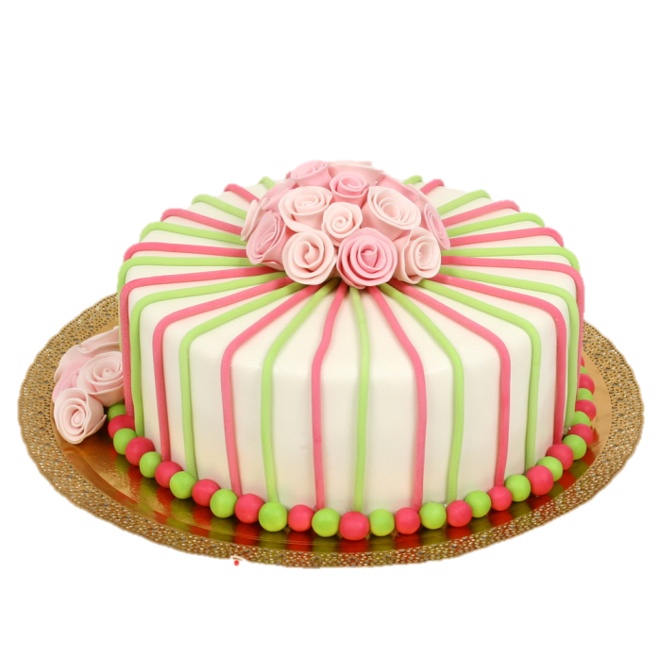

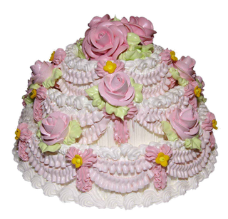
Кондитерська
фабрика

Slide 26
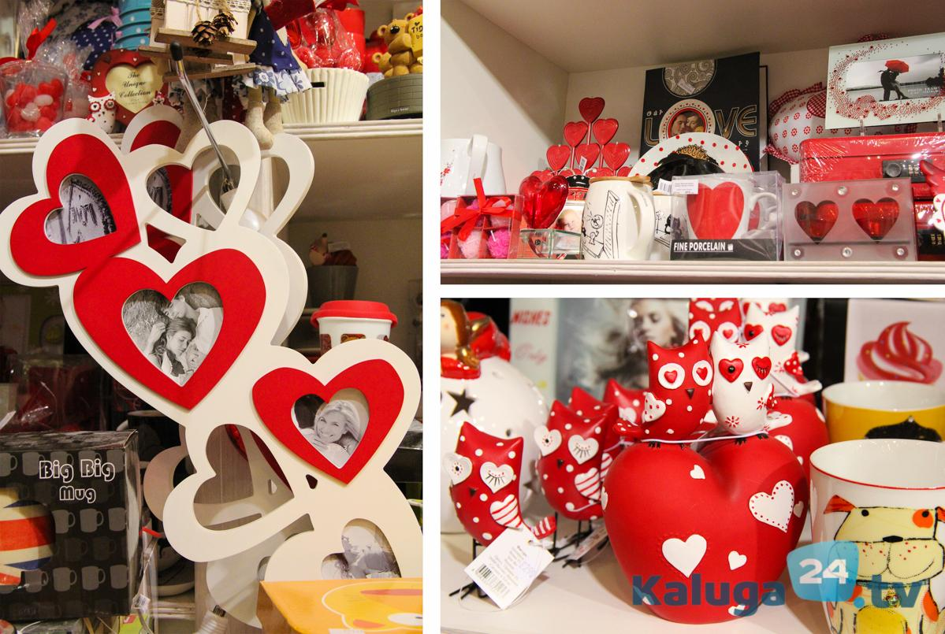
Сувенірна лавка

Slide 27
Гра
«Четвертий
зайвий»

Slide 28

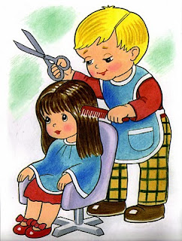
Ножиці,
терези,
дзеркало,
гребінець.

Slide 29
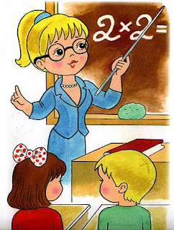
Буквар,
указка,
каструля,
глобус.

Slide 30

Лопата,
пігулки,
градусник,
шприц.

Slide 31
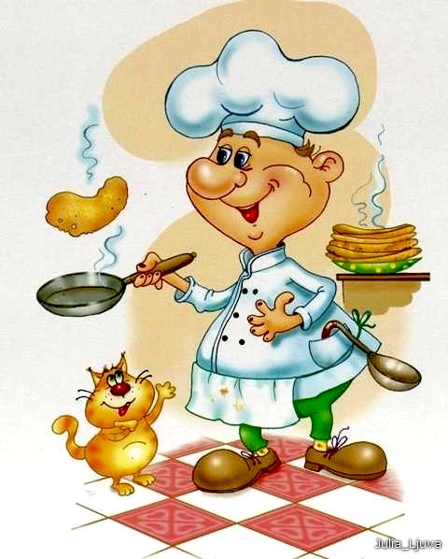
Сковорідка,
ніж,
черпак,
граблі.

Slide 32
Використані джерела:
1. https://vsviti.com.ua/collections/12393
2. https://pustunchik.ua/ua/online-school/art/najdyvovyzhnishi-budynky

